Slide 1
Aprovisionamiento Plataforma OTA
Aprovisionamiento de base de datos de administrador de tarjetas

Slide 2
Contenido
Resumen
Aprovisionamiento de tarjeta en 4 pasos
Para crear una Instancia de Tarjeta
Administración de claves de transporte
Soporte LinqUS
•
Notes:
Métodos de enseñanza:
- Oral

Slide 3




Panorama del Aprovisionamiento
Una vez que una tarjeta SIM ha sido emitida...
... Porqué administrar las tarjetas Over the Air?
Actualizar servicios existentes
Ofrecer Nuevos servicios
Información requerida
Fabricante de la tarjeta(Vendor)
Tipo de tarjeta(Definition)
Contenido de tarjeta(Profile)
Seguridad de tarjeta
Identificación de tarjeta (Instance)
•
Notes:
Métodos de enseñanza:
- Oral

Slide 4
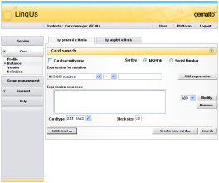


Panorama del Aprovisionamiento Herramientas
CCI interface
Convertidor XML
Carga de lote
TBL
Archivos XML
Archivos del distribuidor de Tarjets
•
Notes:
Métodos de enseñanza:
- Oral

Slide 5
Contenido
Resumen
Aprovisionamiento de tarjeta en 4 pasos
Para crear una Instancia de Tarjeta
Administración de claves de transporte
Soporte LinqUS
•
Notes:
Métodos de enseñanza:
- Oral

Slide 6
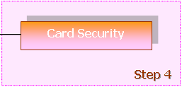


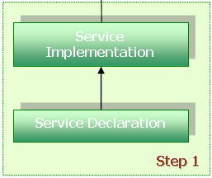
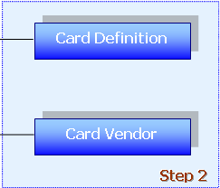
Aprovisionamiento de tarjeta en 4 pasos Revisión de pasos
•
Notes:
Métodos de enseñanza:
- Oral

Slide 7
Aprovisionamiento de tarjeta en 4 pasos
•
Notes:
Métodos de enseñanza:
- Oral

Slide 8
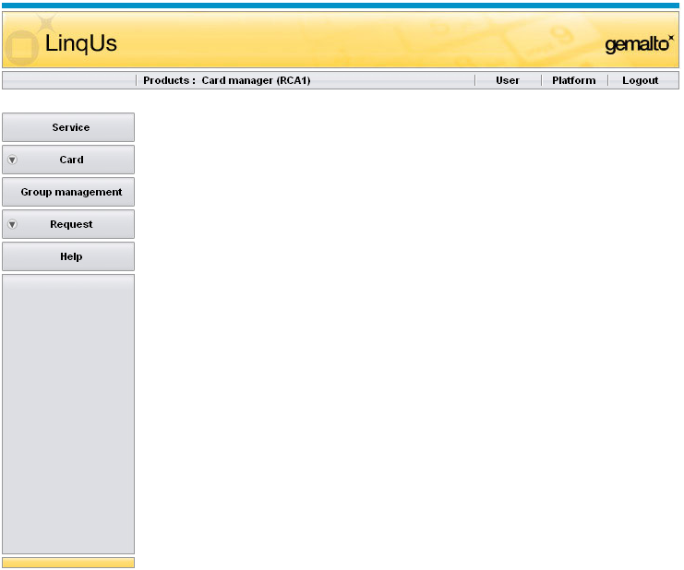
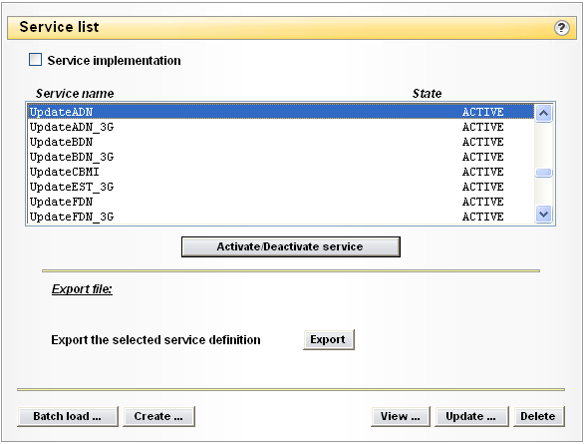
Aprovisionamiento de tarjeta en 4 pasos - Paso 1 Administración de servicio 1/5
Portafolio de servicios disponibles en base de datos
Desarrollo de plataforma OTA
•
Notes:
La plataforma OTA ofrece un juego de servicios de valor agregado que pueden ser usados para actualizar o auditar las tarjetas SIM de los suscriptores, por ejemplo, el servicio Update ADN o los servicios Audit Java Instance Presence.
Estos servicios son suministrados normalmente durante la instalación . También puede crear sus propios servcios personalizados (Consultar OTA Platform Customization Guide).
Método de enseñanza:
- Oral

Slide 9
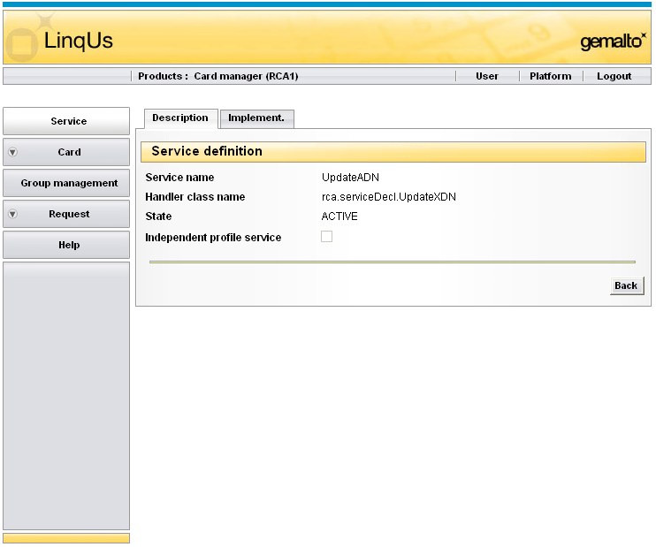
Aprovisionamiento de tarjeta en 4 pasos - Paso 1 Administración de servicio 2/5
•
Notes:
La declaración de servicios se divide en dos partes
La descripción del servcio => para describir el servicio (nombre, ...)
La implementación del servicio => para proporcionar las implementaciones del servicio de acuerdo con el tipo de (U)SIM (= Perfil de Tarjeta)
Método de enseñanza:
- Oral

Slide 10
Aprovisionamiento de tarjeta en 4 pasos - Paso 1 Administración de servicio 3/5
Del servicio“UpdateADN”
= Sólo una implementación para todas las tarjetas
•
Notes:
Name es el nombre genérico para el servicio, que se despliega en la GUI y es usada por el CCA (ejemplo: “UpdateADN”)
Handler class name referencia el archivo o script de clase java asociado con el servicio
State determina si el archivo esta activo o inactivo.
Un servicio puede ser “independiente del perfil”, lo que significa que sólo se proporciona una implementación para todos los perfiles de tarjeta. Esto puede aplicarse a servicios que no requieren información alguna concerniente ya sea al perfil de la tarjeta como a la instancia de tarjeta a ser recolectada por el administrador de base de datos de tarjeta, por ejemplo: Send Text.
Método de enseñanza:
- Oral

Slide 11
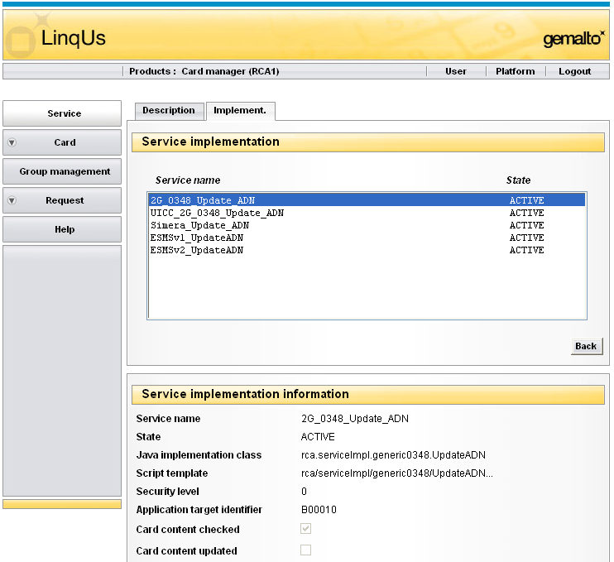
Aprovisionamiento de tarjeta en 4 pasos - Paso 1 Administración de servicio 4/5
of the “UpdateADN” service
Para tarjeta Java 2G
Para tarjeta Java 3G
Para tarjeta Java 2G
Para tarjeta ESMS V1
Para tarjeta ESMS V2
•
Notes:
Para una sola declaración de servicio se pueden entregar diferentes implementaciones de servicio
2G 0348 => 2G Java Card Gemplus
UICC 2G 0348 => 2G Java Card Gemplus basado en tarjeta Java 2G/3G
Simera => 2G tarjeta Java Axalto
ESMSV1 => fase 2 + tarjeta nativa (non 0348) Gemplus
ESMSV2 => fase 2+ tarjeta nativa (non 0348) Gemplus
Name es el nombre de la implementación de servicio
State determina si el servcio esta activo o inactivo
Java Implementation class da el nombre de la Clase que administra el servicio
Script template da la ruta completa y el nombre del archivo que define un script o un archivo template
El nivel de seguridad corresponde a una serie de mecanismos de seguridad (Security Parameter Indication (SPI), juego de claves) que son definidos en el perfil de la tarjeta. El valor puede estar entre 0 y 99. Ael Valor -1 especifica que no se ha aplicado seguridad, en este caso, los bytes SPI
en un header GSM 03.48 header todos estan en cero (“00 00”).
(más información en el Paso 3 “Card Profile”)
Application Target Identifier da al Toolkit Application Reference (TAR) valor = qué aplicación SIM es el onjeto de este servicio.
3F00 => Master File
01 => EF System in the Master File
B00010 => 2G Remote File Manager (RFM)
B00000 => UICC Remote File Manager (RFM) (más información en el Paso 3 “Card Profile”)
Card instance checked expecifica que el contenido de la tarjeta almacenada en la base de datos del administrador de tarjetas sea revisada antes de la ejecución del servicio.
Card instance updated expecifica que el contenido de la tarjeta almacenada en la base de datos del administrador de tarjetas sea actualizada de acuerdo a la ejecución del servicio.
Método de enseñanza:
- Oral

Slide 12

Aprovisionamiento de tarjeta en 4 pasos - Paso 1 Administración de servicio 5/5
Seleccione el servicio “UpdatePLMN”
Analizar la declaración del servicio (Descripción e implementación & Implementation)
Exportar definición de servicio “UpdatePLMN”
Exportar Implementación de servicio “UpdatePLMN”
•
Notes:
Método de enseñanza:
Haciendo
- Mostrando(Solución de ejercicios)

Slide 13
Aprovisionamiento de tarjeta en 4 pasos
•
Notes:
Método de enseñanza:
- Oral

Slide 14
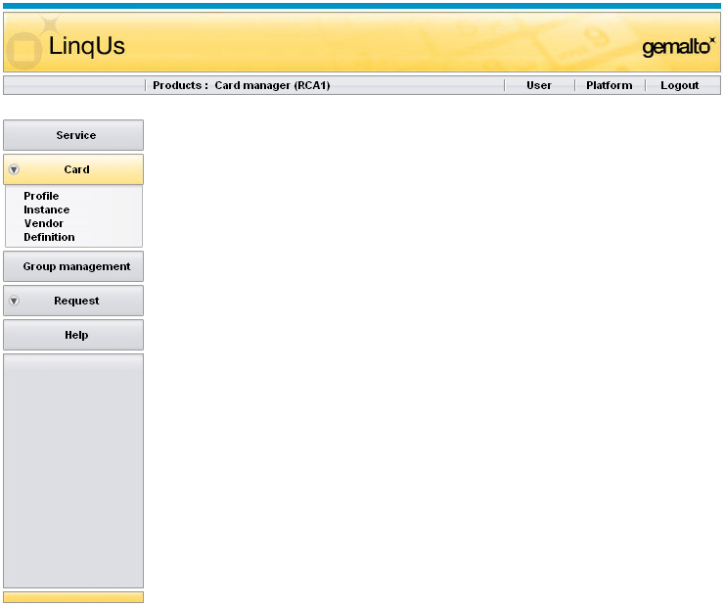
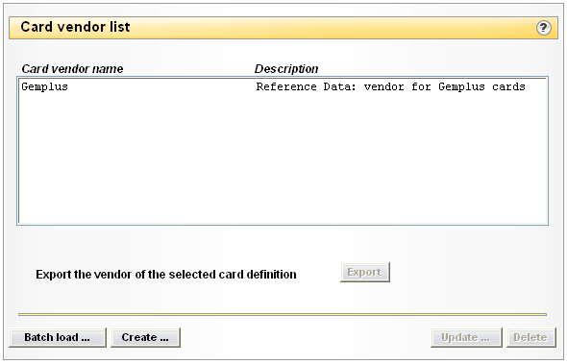
Aprovisionamiento de tarjeta en 4 pasos - Paso 2 Proveedor de tarjetas 1/8
Lista de fabricantes de tarjetas
2 soluciones para crear nuevos registros
Usando interfase web (cuando se deben crear unos cuantos registros)
Usando la opción lote decarga (Cuando se deben crear una gran cantidad de registros)
•
Notes:
Método de enseñanza:
- Oral

Slide 15
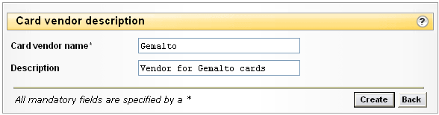
Aprovisionamiento de tarjeta en 4 pasos - Paso 2 Proveedor de tarjetas 2/8
Usando la interfase web
•
Notes:
El tamaño del campo Descripción esta limitado a 80 caractéres
Método de enseñanza:
- Oral

Slide 16
Aprovisionamiento de tarjeta en 4 pasos - Paso 2 Proveedor de tarjetas 3/8
Usando la opción lote de carga
•
Notes:
El tamaño del campo Descrpción esta limitado a 80 caractéres
Método de enseñanza:
- Oral

Slide 17


Aprovisionamiento de tarjeta en 4 pasos - Paso 2 Proveedor de tarjetas 4/8
En su PC de administración
Del template XML
De archivo XML existente
Exportar registro
Duplicar arhivo XML
Actualizarlo
Crear/actualizar el archivo XML*
Cargar archivo XML a servidor OTA
(*) Usar editor XML
•
Notes:
Método de enseñanza:
- Oral

Slide 18
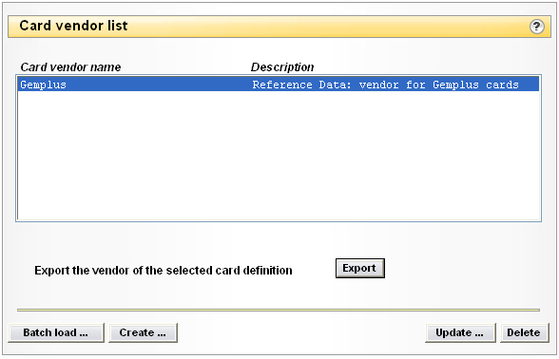
Aprovisionamiento de tarjeta en 4 pasos - Paso 2 Proveedor de tarjetas 5/8
“Ciclo de vida” de Lote de carga
◆ Exportar registro existente
❖ Renombrar archivo xml exportado
⬥ Actualizar contenido xml
•
Notes:
Método de enseñanza:
- Oral

Slide 19
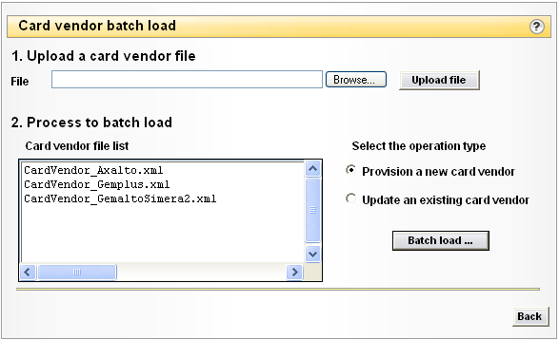
Aprovisionamiento de tarjeta en 4 pasos - Paso 2 Proveedor de tarjetas 6/8
 Seleccionar Lote de Carga
 Actualizar su archivo XML
 Agregar un registro nuevo (O actualizar uno existente)
Los archivos XML cargados están en los directorios “/product/ota/RCA/FileLoader”
•
Notes:
Método de enseñanza:
- Oral

Slide 20
Aprovisionamiento de tarjeta en 4 pasos - Paso 2 Proveedor de tarjetas 7/8
↓ Toda la información requerida por la Plataforma OTA puede ser ingresada
A través de la interfase web
o en un archivo XML
•
Notes:
Método de enseñanza:
- Oral

Slide 21
Aprovisionamiento de tarjeta en 4 pasos - Paso 2 Proveedor de tarjetas 1/8
Crear un nuevo proveedor de tarjeta usando la función batch Load Card_Vendor_xx
(Nombre de archivo CardVendor_xx.xml)
xx = Su número de tarjeta (de 01 hasta 10)
•
Notes:
Solución de ejercicios: cargar archivo lote de Card_Vendor_Practical.xml

Slide 22
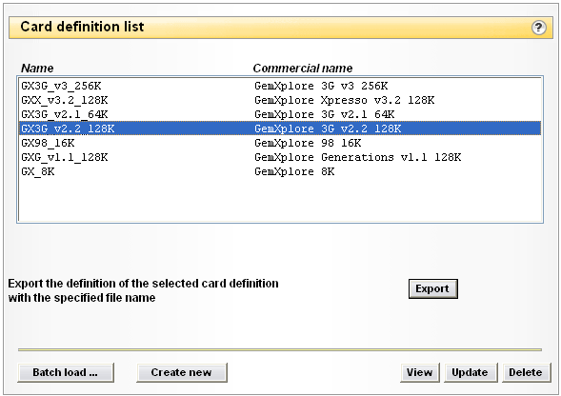
Aprovisionamiento de tarjeta en 4 pasos - Paso 2 Definición de tarjeta 1/3
Definición de tarjeta existente
•
Notes:
Método de enseñanza:
- Oral

Slide 23
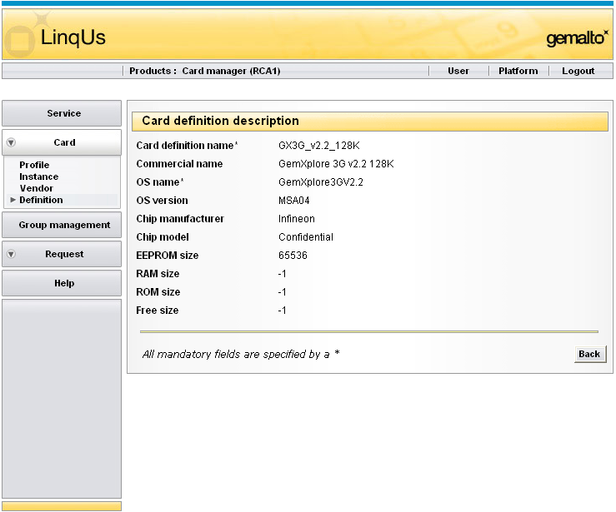
Aprovisionamiento de tarjeta en 4 pasos - Paso 2 Definición de tarjeta 2/3
Usar “-1” si no se conoce
•
Notes:
Método de enseñanza:
- Oral

Slide 24
Aprovisionamiento de tarjeta en 4 pasos - Paso 2 Definición de tarjeta 3/3
Crear una nueva* definición de tarjeta* con los siguientes parámetros
Nombre de archivo de definicón de tarjeta CardDefinition_GXX_V32_128k_xx
nombre de definición de tarjeta GXX_V32_128K_xx
Nombre comercial GemXplore Xpresso v3.2 128K
Nombre de OS GemXploreXpressoV3.2
versión OS MPH037
Fabricante de chip Philips
modelo de chip Confidencial
EEPROM 99999
RAM size- 1
ROM -1
Libre -1
(*) Usar la definición existente GXX_V32_128K
xx = Su número de tarjeta(de 01 a 10)
•
Notes:
Solución de ejercicio: cargar archivo GX3G_v2.2_128K_Practical.xml

Slide 25
Aprovisionamiento de tarjeta en 4 pasos
•
Notes:
Método de enseñanza:
- Oral

Slide 26
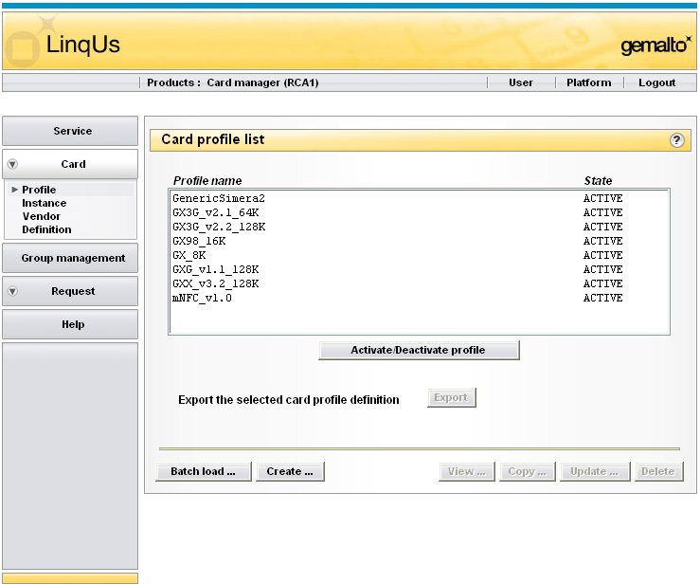
Aprovisionamiento de tarjeta en 4 pasos - Paso 3
Perfiles de tarjeta existentes
•
Notes:
Método de enseñanza:
- Oral

Slide 27
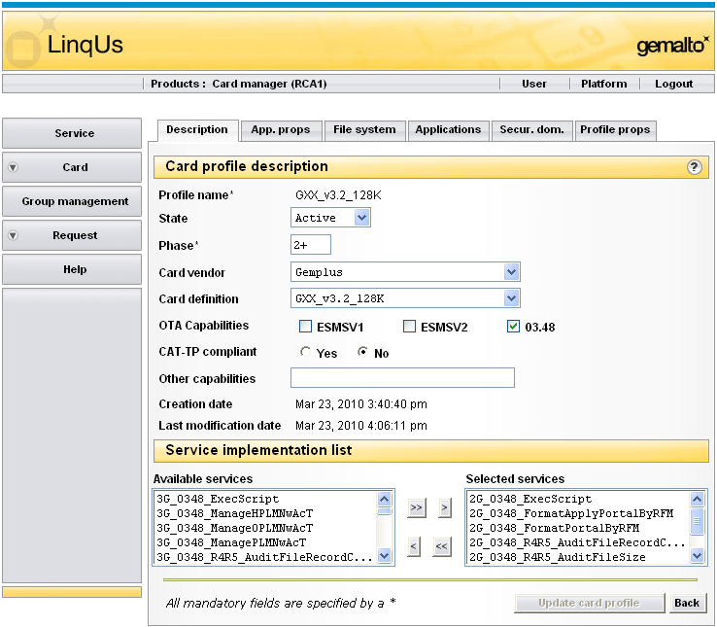
Aprovisionamiento de tarjeta en 4 pasos - Paso 3
Parámetros de perfil de tarjeta
Desde el paso 2
Desde el paso 1
•
Notes:
Capacidades:
- ESMS V1 => Phase 2
- ESMS V2 => Phase 2+
- 0348 => JavaCard (pero existen algunas tarjetas nativas) ver memo “GSM standard en el folder “Card”
Cumple con CATTP => BIP habilitado o no
Otras capacidades=> texto libre usado por otras aplicaciones(e.g. El módulo Roaming usa este campo para saber si la tarjeta SIM_DATA_DOWNLOAD (silent Envelope SMS) o SMS_REPLACE (Actualizar registro) para enviar archivos de actualización de Roaming).
Método de enseñanza:
- Oral

Slide 28
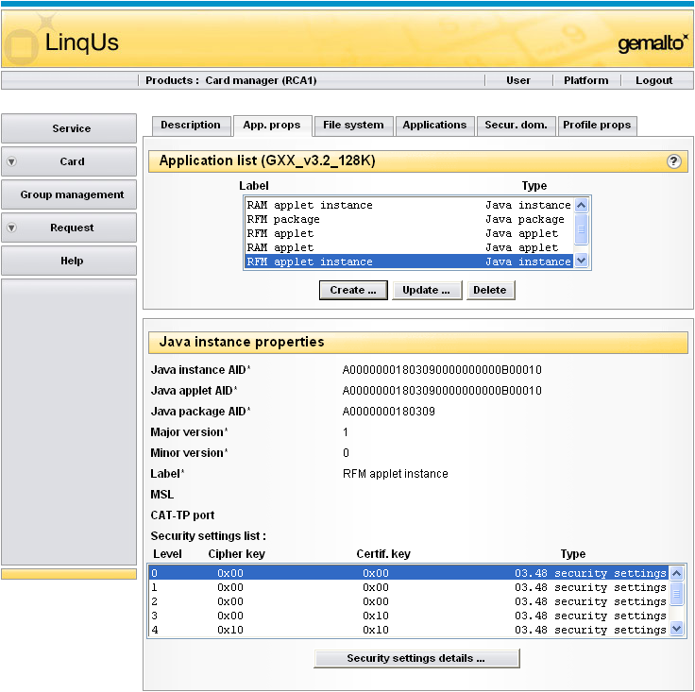
Aprovisionamiento de tarjeta en 4 pasos - Paso 3
RAM
RFM
Paquete
Applet
Instancia
•
Notes:
RFM Remote File Management
RAM Remote Applet Management
Método de enseñanza:
- Oral

Slide 29
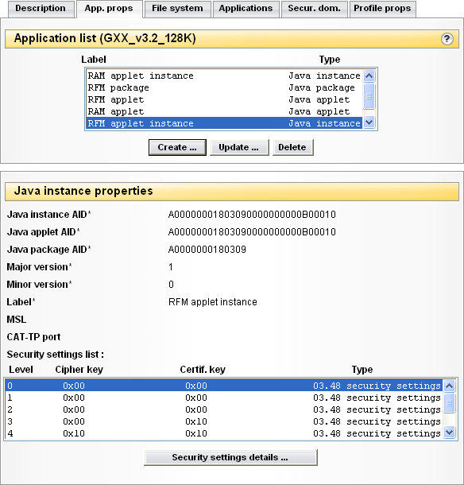
Aprovisionamiento de tarjeta en 4 pasos - Paso 3
Para cada instancia se deben definir diferentes niveles de seguridad, por ejemplo
Nivel 0↓ “Seguridad POR”
Para integración y pruebas
↓ contador
↓ cifrado
POR
Level 1 ↓ “Seguridad sin POR”
Para producción
↓ ↓ contador
↓ cifrado
•
Notes:
Nivel de seguridad:
- Los múltiples niveles de seguridad sirve para probar tarjetas con diferentes ajustes de seguridad. Ej: Sin seguridad, con seguridad, con POR habilitado, etc.
- Es mas fácil actualizar la implementación del servicio que el perfil de la tarjeta para que apunte a uno de los niveles de seguridad y colecte la seguridad deseada 0348. Pero en modo de producción la seguridad se fija en on sólo nivel, que es el mismo para el MSL de la tarjeta.
Cryptographic checksum => Autenticidad del emisor
Ciphering => Confidencialidad
Proof Of Receipt (POR) => El servicio ha sido ejecutado con éxito
ADN Abbreviated Dialing Number
PLMN Public Land Mobile Network
SPN Service Provider Name
Método de enseñanza:
- Oral

Slide 30

Aprovisionamiento de tarjeta en 4 pasos - Paso 3
parámetros de seguridad
Requerimientos
Mecanismos « 03.48 »
Autenticación
Integridad del mensaje
detección de réplica e integridad
de la secuencia
reconocimiento de ejecución
Confidencialidad del mensaje
...
Checksum criptográfico
Checksum redundante
Contador
Recibo (PoR)
Encriptado
Checksum conteo del número de bits en una transmisión para que el receptor pueda asegurarse que el número de bits correctos llegaron y que el mensaje esta intacto
Encryption Procedimiento criptográfico en el que un mensaje legible se encripta y se hace ilegible para todos los que no tengan la clave criptográfica adecuada.
•
Notes:
Sequence integrity = se ha enviado un grupo de mensajes y queremos asegurarnos de que la secuencia es correcta (llegaron en el órden « correcto »)
Método de enseñanza:
- Oral

Slide 31


Aprovisionamiento de tarjeta en 4 pasos - Paso 3
Mecanismo de conteo
Conteo OTA
Conteo de tarjeta
Inicialización
Cpt OTA = 0
Cpt Card = 0
Cpt OTA + 1
ESMS1
Cpt OTA +1 > Cpt Card ? (Counter higher)
Yes ↓ Cpt Card = Cpt OTA + 1
No ↓ Security Ko
Cpt OTA = Cpt OTA + 1
DS (Or PoR)
Cpt OTA + 1
ESMS2
Cpt OTA + 1 > Cpt Card ?
Yes ↓ Cpt Card = Cpt OTA + 1
...
Cpt OTA = Cpt OTA + 1
DS (Or PoR)
•
Notes:
Método de enseñanza:
- Oral

Slide 32
Aprovisionamiento de tarjeta en 4 pasos - Paso 3
Instancias RFM– Definición del nivel de seguridad:
Nivel 00 (Conteo, Cifrado, POR)
Nivel 01 (Conteo, Cifrado, )
...
Servicio Update ADN(➔ Instancia applet RFM) Nivel de seguridad: Nivel 03
•
Notes:
RFM Remote File Management
RAM Remote Applet Management
Cryptographic checksum => Autenticidad del emisor
Ciphering => Confidencialidad
Proof Of Receipt (POR) => El servicio ha sido ejecutado con éxito
ADN Abbreviated Dialing Number
PLMN Public Land Mobile Network
SPN Service Provider Name
Método de enseñanza:
- Oral

Slide 33
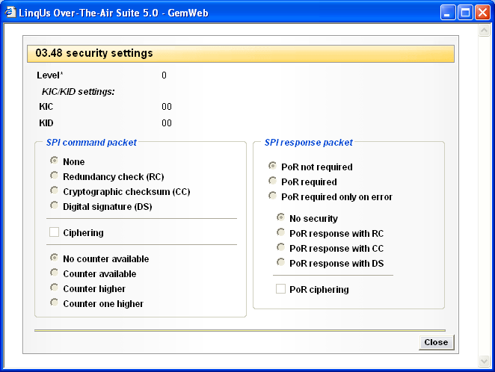
Aprovisionamiento de tarjeta en 4 pasos - Paso 3
•
Notes:
KIC Clave de cifrado
KID Clave de firma
SPI In
Método de enseñanza:
- Oral

Slide 34

Aprovisionamiento de tarjeta en 4 pasos - Paso 3
ESMS
SMS Encabezado (03.40)
SMS Cuerpo (03 48)
ESMS
Cuerpo
Parámetros de Transporte
Parámetros de seguridad
Invocación
Datos APDUs
•
Notes:
UDHI User Data Indicator (1 bit)
1 => Formatted SMS (SMS contiene encabezado y cuerpo)
0 => Unformatted SMS (contiene mensaje de texto de 140 bytes)
OA Dirección de oríger del emisor(2..12 bytes)
1 bytes para longitud de dirección
1 byte para tipo de numero/ número de identificación de plan
0..10 bytes para valor de dirección
PID Protocol IDentifier (1 byte)
7F Envelope Mode
40 Update record – ME must acknowledge receipt
41 Update record – SIM must acknowledge receipt
DCS Data Coding Scheme (1 byte)
- Coding of message
7bit alphabet (text messages - 160 char max)
8bit alphabet (SMS formatted - 140 char max)
UCS2 (16bit alphabet - 70 char max)
- Destination class of the message:
Class 0 Flash Message
Class 1 ME-specific
Class 2 (U)SIM specific
Class 3 TE specific
Método de enseñanza:
- Oral

Slide 35
Aprovisionamiento de tarjeta en 4 pasos - Paso 3
ESMS
Encabezado SMS (03.40)
Cuerpo SMS (03 48)
SPI
KIC
KID
TAR
CNTR
...
ESMS cuerpo
SPI Security Parameter Indication (2 bytes) (Indicación de parámetro de seguridad)
b8
b7
b6
b5
b4
b3
b2
b1
b8
b7
b6
b5
b4
b3
b2
b1
0
0
0
0
0
0: No Ciphering
1: Ciphering
0: POR using SMS Delivery Report
1: POR using SMS Submit
00: No POR
01: POR
10: POR only on error
00: No counter available
01: Counter available
10: Counter value is higher
11: Counter value is one higher
00: No RC, CC or DS
01: Redundancy Check
10: Cryptographic Check
11: Digital Signature
00: POR without RC, CC or DS
01: POR with RC
10: POR with CC
11: POR with DS
0: POR not ciphered
1: POR ciphered
•
Notes:
Contador:
- Contador disponible available
Parapropósitos informativos solamente
Si el paquete Comand fue desmpacado exitosamente, el contador puede ser reenviado a la aplicación receptora.
- Contador alto
El valor del contador se compara con el del paquete recibido. Hay tolerancia a fallas a nivel transporte (pérdida de paquetes)
Firma digital
La opción de seguridad firma “DS” puede ser establecida por SPI byte, pero el formato mismo del DS no esta definido en el estándar, de modo que no hay implementaciones estándar en este mecanismo, se puede hacer una implementación propietaria si un cliente lo solicita.
Método de enseñanza:
- Oral

Slide 36
Aprovisionamiento de tarjeta en 4 pasos - Paso 3
ESMS
Encabezado SMS (03.40)
Cuerpo SMS (03 48)
SPI
KIC
KID
TAR
CNTR
...
ESMS body
KIC Encriptado(1 byte) KID Firma (1 byte)
b8
b7
b6
b5
b4
b3
b2
b1
Key set n°1
KIc
Key set n°2
KId
Key set number a ser usado
00: conocido
por ambas entidades
01: DES
Key set n°3
KIc
KId
00: DES en modo CBC
01: Triple con 2 llaves DES
10: Triple DES con 3 llaves
11: DES en modo ECB
KIc
KId
•
Notes:
Método de enseñanza:
- Oral

Slide 37
Aprovisionamiento de tarjeta en 4 pasos - Paso 3
ESMS
Encabezado SMS (03.40)
Cuerpo SMS (03 48)
SPI
KIC
KID
TAR
CNTR
...
ESMS cuerpo
TAR Toolkit Application Reference (3 bytes)
Ejemplos de valores TAR
Remote File Manager (RFM):
2G B00010
USIM B00001
UICC B00000
Remote Applet Manager (RAM):
000000
RFM
RAM
Applet x
•
Notes:
TAR = 13,14,15 bytes of AID
(Ver OTA memo – Application Identifier)
Método de enseñanza:
- Oral

Slide 38
Aprovisionamiento de tarjeta en 4 pasos - Paso 3
ESMS
SMS encabezado (03.40)
SMS cuerpo (03 48)
SPI
KIC
KID
TAR
CNTR
...
ESMS cuerpo
CNTR Toolkit Application Reference (3 bytes)
Key set n°1
el contador de referencia (RCNTR) usado depende de las claves usadas
El valor del contador debe ser mas alto o uno más que el contador de referencia (ver parámetro SPI)
KIc
Key set n°2
KId
RCNTR
Key set n°3
KIc
KIc
KId
RCNTR
KId
RCNTR
•
Notes:
Método de enseñanza:
- Oral

Slide 39
Aprovisionamiento de tarjeta en 4 pasos - Paso 3
Encabezado SMS (03.40)
Cuerpo SMS (03 48)
SPI
KIC
KID
TAR
CNTR
...
ESMS cuerpo
•
Notes:
Método de enseñanza:
- Oral

Slide 40
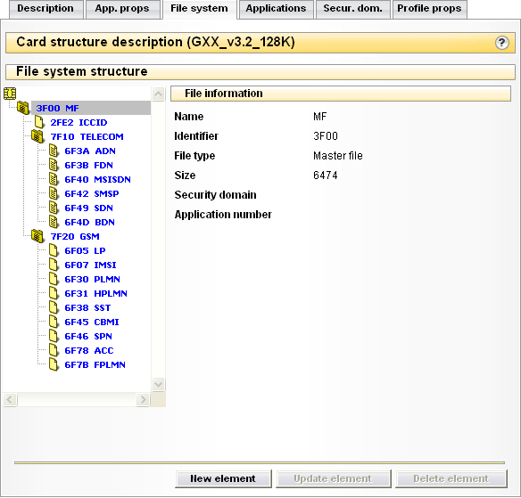
Aprovisionamiento de tarjeta en 4 pasos - Paso 3
Estructura de tarjeta
Descripción del sistema de archivos
Internos de tarjeta inteligente
La estructura puede consistir en
Archivos directorio
Archivos elementales
lineales
cíclicos
transparentes
•
Notes:
Ejemplo de archivo cíclico:
- Último número marcado
- Medidor de llamadas acumulado
Mas iformación acerca del archivo en:
- Memo File Architecture
- Memo File Structure
Método de enseñanza:
- Oral

Slide 41
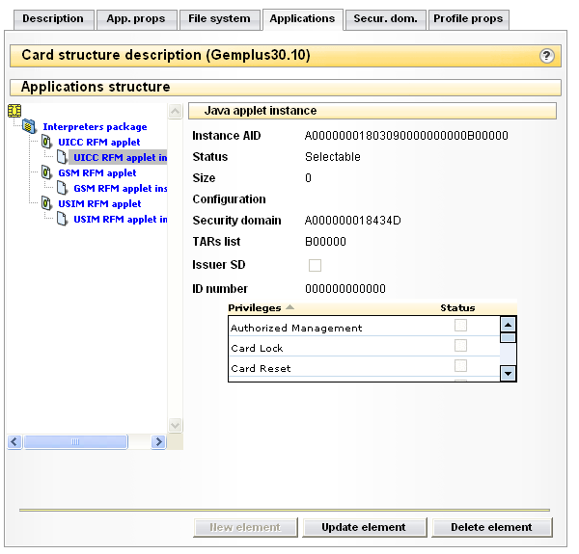
Aprovisionamiento de tarjeta en 4 pasos - Paso 3
Por cada aplicación de tarjeta como:
RFM
Para 2G: GSM
Para 3G: USIM
Para card platform: UICC
RAM
existen:
Paquetes de archivos Java
Java applets
instancias Java applet
Identificados por:
Instance AID
TAR
Dominio de seguridad usados en los parámetros de seguridad de la tarjeta
•
Notes:
Los privilegios son parte del estándar Global Platform para aplicaciones NFC
De acuerdo al estándar Global Platform ,release 2.2, varios“privilegios ” (= Mecanismos) estan disponibles para manejas dominios de seguridad y aplicaciones over the air.

Slide 42
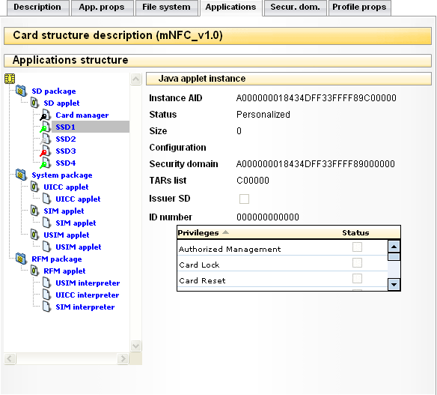
Aprovisionamiento de tarjeta en 4 pasos - Paso 3
Nuevas características NFC…
Aplicaciones
“clásicas”
•
Notes:
NFC Near Field communication
mNFC Mobile NFC
Método de enseñanza:
- Oral

Slide 43
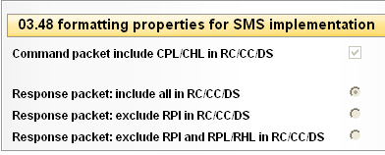
Aprovisionamiento de tarjeta en 4 pasos - Paso 3
Propiedades de formateo 03.48
Estos parámetros define qué tipo de seguridad se incluye en los comandos del paquete y del paquete de respuesta; definen campos que se incluyen en el cómputo de seguridad (RC o CC).
•
Notes:
CC Cryptographic Checksum
CHL Command Header Length
CPL Command Packet Length
DS Digital Signature
RC Redundancy Checksum
RHL Response Header Identifier
RPI Response Packet Identifier
RPL Response Packet Length
Método de enseñanza:
- Oral

Slide 44
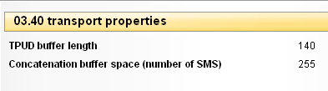
Aprovisionamiento de tarjeta en 4 pasos - Paso 3
Propiedades de transporte 03.40
Los buffers TPUD y de concatenación definen el tamaño máximo de un sólo paquete de comandos. Deben concordar con las capacidades de la tarjeta.
TPUD buffer length define el tamaño máximo del campoTP-User Data que se puede manejar por la tarjeta, que también corresponde al tamaño máximo de un mensaje SMS que puede ser manejado por una tarjeta.
Espacio buffer de concatenación. Tamaño máximo del buffer de concatenación de la tarjeta,expresado en número de mensaje SMS el valor mínimo es 1 si la tarjeta no maneja concatenación, y el máximo es 255 (impuesto por GSM 03.40).
•
Notes:
Método de enseñanza:
- Oral

Slide 45
Aprovisionamiento de tarjeta en 4 pasos - Paso 3
Perfil de tarjeta en formato XML
•
Notes:
abrir perfil “CardProfile_Gx2G_v32_1066_Training.xml”
Método de enseñanza:
- Oral

Slide 46
Aprovisionamiento de tarjeta en 4 pasos - Paso 3
Crear un perfil nuevo de tarjeta como sigue
Exportar el perfil GXX_V32_128K
Renombrar el archivo xml con el nombre “CardProfile_GXX_V32_xx.xml”
Crear un nuevo perfil con los siguente parámetros
Nombre de perfil de tarjeta GXX_V32_128K_xx
Proveedor Card_Vendor_xx
Definición GXX_V32_128K_xx
Nobre de estructura GXX_V32_128K_xx
instancia applet RFM
Nivel 0 de seguridad
Usar segundo juego de claves para KIC, KID y contador
Algo conocido para ambas entidades
DES en modo CBC
checksum criptográfico
No cifrado
Contador disponible
POR sin seguridad
POR no cifrado
POR usando entrega SMS
Revisar contenido del perfil (parámetros de seguridad y servicios) mediante CCI
•
Notes:
la solución se detalla en el archivo “Exercise solution.ppt”
For AID = A00000001803090000000000B00010
For Index 0
- SPI 0A 21 [ 0000 1010] [0010 0001]
- KIC 20 [0010 0000]
- KID 20 [0010 0000]
perfil disponible en CardProfile_Gx2G_v32_1066_Training.xml
Método de enseñanza:
hacer
mostrar

Slide 47
Aprovisionamiento de tarjeta en 4 pasos
•
Notes:
Método de enseñanza:
- Oral

Slide 48
Aprovisionamiento de tarjeta en 4 pasos - Paso 4 Seguridad de tarjeta 1/7
Parámetros de seguridad a ser suministrados
Para ICCID (Número de serie )
Para cada AID (Dominio de seguridad)
Contador de sincronización Default
Algoritmos para RC cuando SPI esté en “Algo conocido por ambas entidades ” o “implementación de patente”
Para cada juego
Valor de clave de contador de sincronización
KIC, valor y número* de algoritmo a usar
KID, valor y número* de algoritmo a usar
KIK, valor y número* de algoritmo a usar
(*) 0↓XOR8, 1↓COMP128, 2↓DES CBC/ECB, 3 ↓3 DES CBC, 4 ↓COMP128V2, 5↓CRC-32, 6↓XOR4, 7↓CRC-16A, 10↓DES/CBC/None, 11↓DES/ECB/None, 12↓3-DES/CBC/None or 13↓3-DES/ECB/None
•
Notes:
El valor KIK se usa si se quiere modificar los valores KIC yKID (En este caso, los valores son cifrados con el valor KIK).
(Ver Administration guide capítulo 8 – Batch loading Card Security settings)
Formatting Library V4 Algorithms 0 XOR8 8 CC 1 COMP128 16 CC 2 DES CBC/ECB (use mode requested in KiC byte) 8 CC Ciphering 3 3-DES CBC 16/24 CC Ciphering 4 COMP128V2 16 CC 5 CRC-32 RC 6 XOR4 RC 7 CRC-16 A 10 DES/CBC/None 11 DES/ECB/None 12 3-DES/CBC/None 13 3-DES/ECB/None
Método de enseñanza:
- Oral

Slide 49
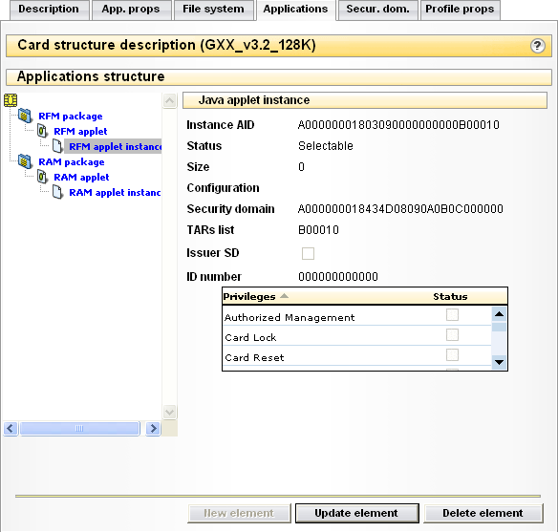
Aprovisionamiento de tarjeta en 4 pasos - Paso 4 Seguridad de tarjeta 2/7
Recordatorio
El dominio de seguridad está disponible en la definición de
estructura del perfil de la tarjeta
Ejemplo: Valor del dominio de seguridad para la instancia applet RFM
•
Notes:
Método de enseñanza
- Oral

Slide 50
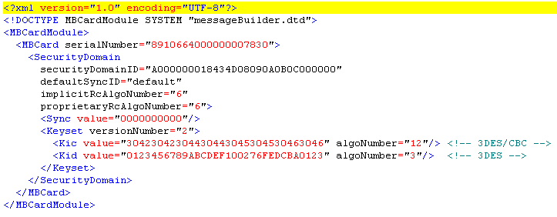
Aprovisionamiento de tarjeta en 4 pasos - Paso 4 Seguridad de tarjeta 3/7
XML example
•
Notes:
Método de enseñanza
- Oral

Slide 51
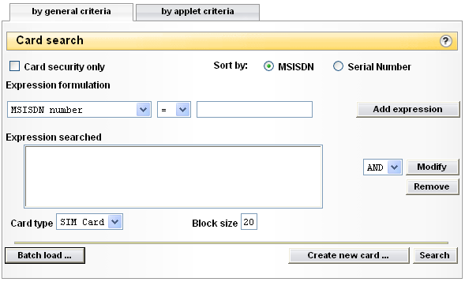
Aprovisionamiento de tarjeta en 4 pasos - Paso 4 Seguridad de tarjeta 4/7
•
Notes:
Método de enseñanza
- Oral

Slide 52
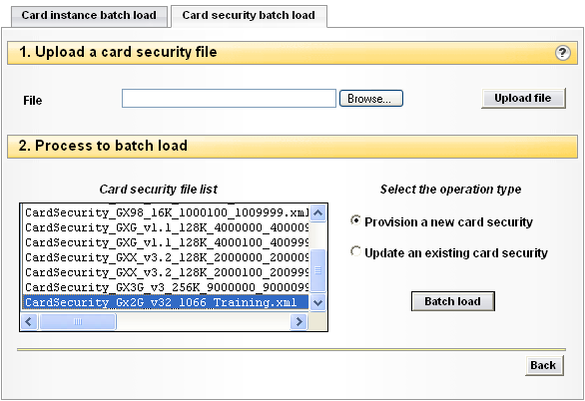
Aprovisionamiento de tarjeta en 4 pasos - Paso 4 Seguridad de tarjeta 5/7
= Cargar archivo de
seguridad de tarjeta XML al servidor
◆ Selecionar archivo
Crear nueva seguridad de tarjeta o actualizar seguridad de tarjeta existente
⬥ Lote de carga
•
Notes:
Método de enseñanza
- Oral

Slide 53
Aprovisionamiento de tarjeta en 4 pasos - Paso 4 Seguridad de tarjeta 6/7
Instancia RFM
Definicion del Nive de Seguridad:
Nivel 01 (Contador)
Nivel 02 (...)
Nivel 03 (Cifrado, POR, ...)
...
Definición de estructura de tarjeta:
Dominio de seguridad
Servicio Update ADN Nivel de seguridad: Nivel 03
•
Notes:
Método de enseñanza
- Oral

Slide 54
Aprovisionamiento de tarjeta en 4 pasos - Paso 4 Seguridad de tarjeta 7/7
Crear archivo de seguridad de tarjeta con los siguientes parámetros
número de serie (ICCID)
Card 1 8910664000000007830 Card 6 8910663000000000224
Card 2 8910662000000000472 Card 7 8910662000000002619
Card 3 8910663000000008003 Card 8 8910662000000002627
Card 4 8910664000000007772 Card 9 8910663000000000232
Card 5 8910664000000007822 Card 10 8910664000000007731
Dominio de seguridad= "A000000018434D08090A0B0C000000"
defaultSyncID="default"
implicitRcAlgoNumber="6"
proprietaryRcAlgoNumber="6"
Sync value="0000000000"
Keyset versionNumber="2"
Kic value="30423042304430443045304530463046“
algoNumber="12"
Kid value="0123456789ABCDEF100276FEDCBA0123“
algoNumber="3"
•
Notes:
Los valores de claves y de ICCID se incluyen en el documento Word adjunto, que se puede dar a alumnos en una unidad us
Estos parámetros ya se encuentran en : CardSecurity_Gx2G_v32_1066_Training.xml
Método de enseñanza
- hacer
- mostrar (solución de ejercicios)

Slide 55
Resumen
Resumen
Suministro de tarjetas en 4 pasos
Para crear una instancia de tarjeta
Administración de claves de transporte
Soporte LinqUS
•
Notes:
Método de enseñanza
- Oral

Slide 56
Aprovisionamiento de tarjeta en 4 pasos
•
Notes:
Método de enseñanza
- Oral

Slide 57
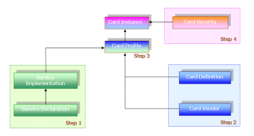
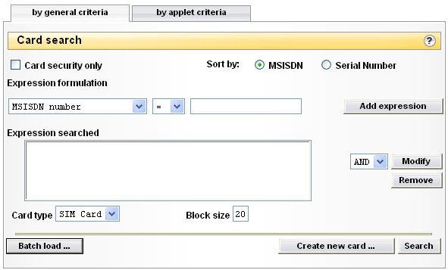
Instancia de tarjeta 1/3
•
Notes:
Método de enseñanza
- Oral

Slide 58
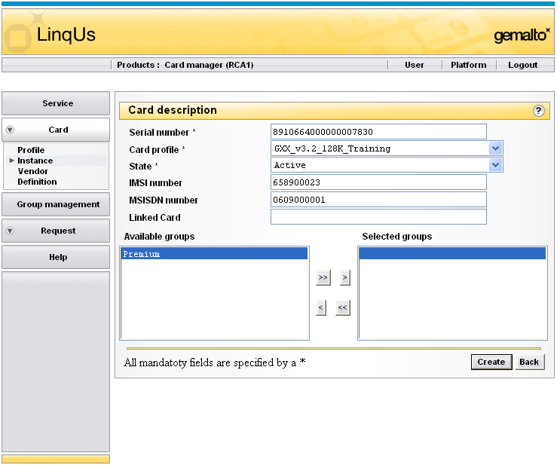
Instancia de tarjeta 2/3
ICCID
Id del suscriptor
Phone number
Se puede ligar una tarjeta a las referencias de otra.
Este atributo se puede utilizar por una aplicación extendida para administrar tarjetas duales
•
Notes:
ICCID Integrated Circuit Card Identity
Este nímero es establecido por el fabricante de la tarjeta
IMSI International Mobile Subscriber Identity
Este número es usado durante la autenticación de la tarjeta
MSISDN Mobile Subscriber Integrated Services Digital Network Number
Número telefónico
Método de enseñanza
- Oral

Slide 59
Instancia de tarjeta 3/3
Crear una nueva instancia de Tarjeta
Con los siguientes parámetros
ICCID de su tarjeta
Su perfil “GXX_V32_128K_xx”
Estado“Active”
configurar un numero “aleatorio” IMSI
El MSISDN que ha sido configurado en su simulador móvil
Iniciar herramienta SMSC simulator (Launcher.bat)
Elegir Mobile_2G_xx profile
Inserte la tarjeta en el lector
Encienda su móvil (Pin code = 1234)
Para probar la tarjeta ejecute un “una sóla solicitud”
en su tarjeta Ejemplo: Update ADN
•
Notes:
Para analizar POR enviado por móvil the usar la herramienta “OTA interpreter” en “Card Admin” en“Tool” menu
ejemplo: 02 71 00 00 0B 0A B0 00 10 00 00 00 00 00 00 0A (Remove the 90 00 at the end) => Minimum of Security Nivel (MSL) is not reached!
Método de enseñanza
- hacer
- mostrar (Solución de ejercicios)

Slide 60
Resumen
Resumen
Suministro de tarjetas en 4 pasos
Para crear una instancia de tarjeta
Administración de claves de transporte
Soporte LinqUS
•
Notes:
Método de enseñanza
- Oral

Slide 61
Administración de claves de transporte Resumen 1/4
La clave de transporte es un mecanismo de seguridad opcional usado para proteger los datos de un lote de tarjeta de un acceso no autorizado durante su traslado.
Cuando los archivos de seguridad son suministrados, los datos son encriptados usando una clave y algoritmo de transporte.
Los archivos de seguridad de la tarjeta sólo contienen el índice de claves de transporte y el algoritmo usado para encriptar los datos de seguridad.
El valor no encriptado de la clave de transporte nunca aparece en los archivos de seguridad y no es siquiera accesible en la interfase del Administrador de tarjetas..
•
Notes:
(Ver Administration Guide Capítulo 8 – Managing transport keys)
Método de enseñanza
- Oral

Slide 62


Administración de claves de transporte Resumen 2/4
Fabricante de tarjetas
Operador móvil
Clave de transporte
Clave de transporte (8bytes ↓ 16 char.)
(T.K.)
↓ T.K. Index = 2
Secure XML file
T.K. Index = 2
T.K. Index = 2
Archivo XML seguro
Archivo XML seguro
Notes:
Aprovisionamiento Plataforma OTA
Aprovisionamiento de base de datos de administrador de tarjeta
Contenido
Resumen
Aprovisionamiento de tarjeta en 4 pasos
Para crear una Instancia de Tarjeta
Administración de claves de transporte
Soporte LinqUS
Panorama del Aprovisionamiento
Panorama del Aprovisionamiento Herramientas
Contenido
Resumen
Aprovisionamiento de tarjeta en 4 pasos
Par crear una Instancia de Tarjeta
Administración de claves de transporte
Soporte LinqUS
Aprovisionamiento de tarjeta en 4 pasos Revisión de pasos
Aprovisionamiento de tarjeta en 4 pasos
Aprovisionamiento de tarjeta en 4 pasos – paso 1 Administración de servicio 1/5
Aprovisionamiento de tarjeta en 4 pasos – paso 1 Administración de servicio 2/5
Aprovisionamiento de tarjeta en 4 pasos – paso 1 Administración de servicio 3/5
Aprovisionamiento de tarjeta en 4 pasos – paso 1 Administración de servicio 4/5
Aprovisionamiento de tarjeta en 4 pasos – paso 1 Administración de servicio 5/5
Seleccione el servicio “UpdatePLMN”
Analizar la declaración del servicio (Descripción e implementación & Implementation)
Exporart definición de servicio “UpdatePLMN”
Exportar Implementación de servicio “UpdatePLMN”
Aprovisionamiento de tarjeta en 4 pasos
Aprovisionamiento de tarjeta en 4 pasos– Paso 2 Proveedor de tarjetas 1/8
Aprovisionamiento de tarjeta en 4 pasos– Paso 2 Proveedor de tarjetas 2/8
Aprovisionamiento de tarjeta en 4 pasos– Paso 2 Proveedor de tarjetas 3/8
Aprovisionamiento de tarjeta en 4 pasos– Paso 2 Proveedor de tarjetas 4/8
Aprovisionamiento de tarjeta en 4 pasos– Paso 2 Proveedor de tarjetas 5/8
Aprovisionamiento de tarjeta en 4 pasos– Paso 2 Proveedor de tarjetas 6/8
Aprovisionamiento de tarjeta en 4 pasos– Paso 2 Proveedor de tarjetas 7/8
Aprovisionamiento de tarjeta en 4 pasos– Paso 2 Proveedor de tarjetas 1/8
Crear un nuevo proveedor de tarjeta usando la función batch Load Card_Vendor_xx
(Nombre de archivo CardVendor_xx.xml)
Aprovisionamiento de tarjeta en 4 pasos– Paso 2 Definición de tarjeta 1/3
Aprovisionamiento de tarjeta en 4 pasos– Paso 2 Definición de tarjeta 2/3
Aprovisionamiento de tarjeta en 4 pasos– Paso 2 Definición de tarjeta 3/3
Crear una nueva* definición de tarjeta* con los siguientes parámetros
Nombre de archivo de definicón de tarjeta CardDefinition_GXX_V32_128k_xx
nombre de definición de tarjeta GXX_V32_128K_xx
Nombre comercial GemXplore Xpresso v3.2 128K
Nombre de OS GemXploreXpressoV3.2
versión OS MPH037
Fabricante de chip Philips
modelo de chip Confidencial
EEPROM 99999
RAM size- 1
ROM -1
Libre -1
Aprovisionamiento de tarjeta en 4 pasos
Aprovisionamiento de tarjeta en 4 pasos – paso 3
Aprovisionamiento de tarjeta en 4 pasos – paso 3
Aprovisionamiento de tarjeta en 4 pasos – paso 3
Aprovisionamiento de tarjeta en 4 pasos – paso 3
Aprovisionamiento de tarjeta en 4 pasos – paso 3
Aprovisionamiento de tarjeta en 4 pasos – paso 3
Aprovisionamiento de tarjeta en 4 pasos – paso 3
Aprovisionamiento de tarjeta en 4 pasos – paso 3
Aprovisionamiento de tarjeta en 4 pasos – paso 3
Aprovisionamiento de tarjeta en 4 pasos – paso 3
Aprovisionamiento de tarjeta en 4 pasos – paso 3
Aprovisionamiento de tarjeta en 4 pasos – paso 3
Aprovisionamiento de tarjeta en 4 pasos – paso 3
Aprovisionamiento de tarjeta en 4 pasos – paso 3
Aprovisionamiento de tarjeta en 4 pasos – paso 3
Aprovisionamiento de tarjeta en 4 pasos – paso 3 – mapeo de archivos 2G/3G
En tarjetas 3G, se puede mapear cierto número de archivos SIM y USIM , esto es:
Separar versiones 2G y 3G de los archivos,
Pero mapeados de modo que compartan el mismo contenido.
Aprovisionamiento de tarjeta en 4 pasos – paso 3 – mapeo de archivos 2G/3G
Archivos de propiedades OTA :
Para servicios estándar entregados con OTA 5.1, la lista de archivos mapeados es
LinkFile.properties
Para lo servicios customizados:
CustomLinkFile.properties
Ambos archivos se localizan en: $RCA_PLUGIN/services/com/gemplus/gcota/card
Aprovisionamiento de tarjeta en 4 pasos – paso 3 – mapeo de archivos 2G/3G
Aprovisionamiento de tarjeta en 4 pasos – paso 3 – mapeo de archivos 2G/3G
En el perfil de tarjeta, para especificar que se estan compartiendo los contenidos del archivo , el tamaño del archivo 3G a debe ponerse en cero en perfil de la tarjeta
Aprovisionamiento de tarjeta en 4 pasos – paso 3 – mapeo de archivos 2G/3G
Si el tamaño del archivo 3G es igual a cero, actualice los contenidos del archivo 2G (y los cambios se reflejarán en el archivo 3G).
Aprovisionamiento de tarjeta en 4 pasos – paso 3 – mapeo de archivos 2G/3G
Si el peso de un archivo 3G no es igual a cero, sólo actualice el contenido del archivo 3G .
Aprovisionamiento de tarjeta en 4 pasos – paso 3
Aprovisionamiento de tarjeta en 4 pasos – paso 3
Aprovisionamiento de tarjeta en 4 pasos – paso 3 - mNFC
Aprovisionamiento de tarjeta en 4 pasos – paso 3
Aprovisionamiento de tarjeta en 4 pasos – paso 3
Aprovisionamiento de tarjeta en 4 pasos – paso 3
De acuerdo al estándar Global Platform ,release 2.2, varios“privilegios ” (= Mecanismos) estan disponibles para manejas dominios de seguridad y aplicaciones over the air.
Los dos privilegios principales son:
Modo de administración autorizada
Modo de administración delegada
Aprovisionamiento de tarjeta en 4 pasos – paso 3 - Administración Autorizada
Aprovisionamiento de tarjeta en 4 pasos – paso 3 - Administración Autorizada
Aprovisionamiento de tarjeta en 4 pasos – paso 3 Principales estrategias de despliegue
Aprovisionamiento de tarjeta en 4 pasos – paso 3
Aprovisionamiento de tarjeta en 4 pasos – paso 3
Aprovisionamiento de tarjeta en 4 pasos – paso 3 GP 2.2 standard (para configuración UICC 1.0)
Aprovisionamiento de tarjeta en 4 pasos – paso 3
Aprovisionamiento de tarjeta en 4 pasos – paso 3
Aprovisionamiento de tarjeta en 4 pasos – paso 3
Aprovisionamiento de tarjeta en 4 pasos – paso 3
Aprovisionamiento de tarjeta en 4 pasos – paso 3
Aprovisionamiento de tarjeta en 4 pasos – paso 4 Seguridad de tarjeta 1/7
Aprovisionamiento de tarjeta en 4 pasos – paso 4 Seguridad de tarjeta 2/7
Aprovisionamiento de tarjeta en 4 pasos – paso 4 Seguridad de tarjeta 3/7
Aprovisionamiento de tarjeta en 4 pasos – paso 4 Seguridad de tarjeta 4/7
Aprovisionamiento de tarjeta en 4 pasos – paso 4 Seguridad de tarjeta 5/7
Aprovisionamiento de tarjeta en 4 pasos – paso 4 Seguridad de tarjeta 6/7
Aprovisionamiento de tarjeta en 4 pasos – paso 4 Seguridad de tarjeta 7/7
Crear archivo de seguridad de tarjeta con los siguientes parámetros
número de serie (ICCID)
Card 1 8910664000000007830 Card 6 8910663000000000224
Card 2 8910662000000000472 Card 7 8910662000000002619
Card 3 8910663000000008003 Card 8 8910662000000002627
Card 4 8910664000000007772 Card 9 8910663000000000232
Card 5 8910664000000007822 Card 10 8910664000000007731
Dominio de seguridad= "A000000018434D08090A0B0C000000"
defaultSyncID="default"
implicitRcAlgoNumber="6"
proprietaryRcAlgoNumber="6"
Sync value="0000000000"
Keyset versionNumber="2"
Kic value="30423042304430443045304530463046“
algoNumber="12"
Kid value="0123456789ABCDEF100276FEDCBA0123“
algoNumber="3"
Resumen
Resumen
Suministro de tarjetas en 4 pasos
Para crear una instancia de tarjeta
Administración de claves de transporte
Soporte LinqUS
Aprovisionamiento de tarjeta en 4 pasos
Instancia de tarjeta 1/3
Instancia de tarjeta 2/3
Instancia de tarjeta 3/3
Crear una nueva instancia de Tarjeta
Con los siguientes parámetros
ICCID de su tarjeta
Su perfil “GXX_V32_128K_xx”
Estado“Active”
conficurar un numero “aleatorio” IMSI
El MSISDN que ha sido configurado en su simulador móvil
Iniciar herramienta SMSC simulator (Launcher.bat)
Elegir Mobile_2G_xx profile
Inserte la tarjeta en el lector
Encienda su móvil (Pin code = 1234)
Para probar la tarjeta ejecute un “una sóla solicitud”
en su tarjeta Ejemplo: Update ADN
Resumen
Resumen
Suministro de tarjetas en 4 pasos
Para crear una instancia de tarjeta
Administración de claves de transporte
Soporte LinqUS
Administración de claves de transporte Resumen 1/4
La clave de transporte es un mecanismo de seguridad opcional usado para proteger los datos de un lote de tarjeta de un acceso no autorizado durante su traslado.
Cuando los archivos de seguridad son suministrados, los datos son encriptados usando una clave y algoritmo de transporte.
Los archivos de seguridad de la tarjeta sólo contienen el índice de claves de transporte y el algoritmo usado para encriptar los datos de seguridad.
El valor no encriptado de la clave de transporte nunca aparece en los archivos de seguridad y no es siquiera accesible en la interfase del Administrador de tarjetas..
Administración de claves de transporte Resumen 2/4
Administración de claves de transporte Resumen 3/4
Administración de claves de transporte Resumen 4/4
Administración de claves de transporte CCI 1/4
Administración de claves de transporte CCI 2/4
Administración de claves de transporte CCI 3/4
Administración de claves de transporte CCI 4/4
Contenido
Resumen
Suministro de tarjetas en 4 pasos
Para crear una instancia de tarjeta
Administración de claves de transporte
Soporte LinqUS
Cursos Plataforma OTA
Capacitación
Web : http://www.gemalto.com/training
Principal documentación Plataforma OTA
¡GRACIAS!

Slide 63
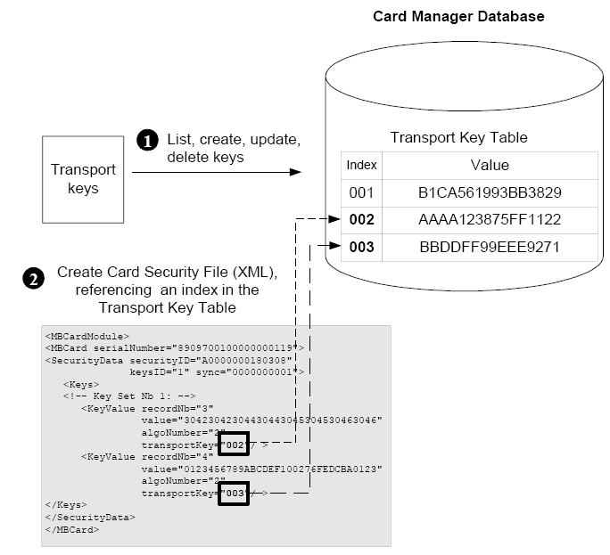
Administración de claves de transporte Resumen 3/4
•
Notes:
Método de enseñanza
- Oral

Slide 64


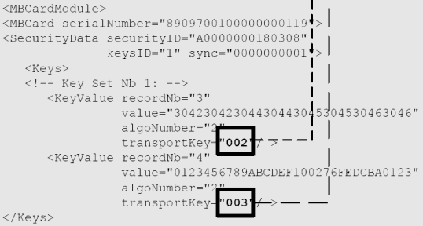
Administración de claves de transporte Resumen 4/4
La clave de transporte puede ser definida
Para el archivo de seguridad de tarjeta competo
Para una tarjeta
Para cada juego de claves
NB: El atributo “algoName” debe ser establecido con alguno de los siguientes valores: DES, 3DES or XOR
•
Notes:
Método de enseñanza
- Oral

Slide 65
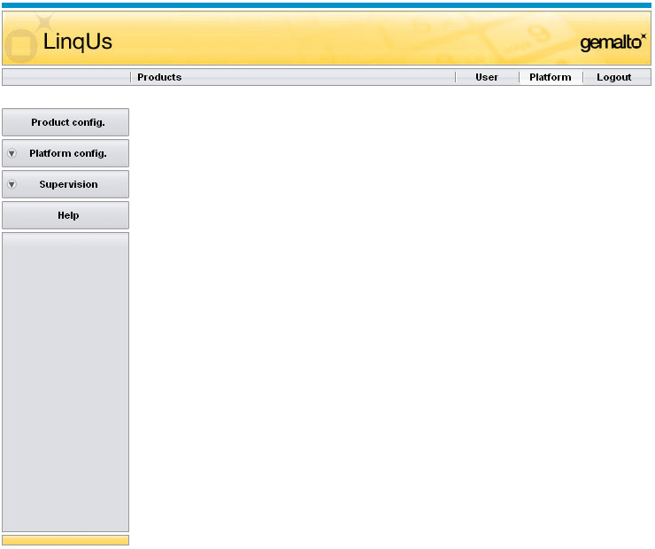
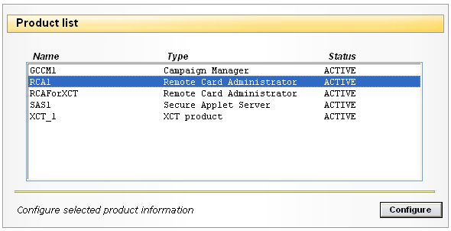
Administración de claves de transporte CCI 1/4
•
Notes:
Método de enseñanza
- Oral

Slide 66
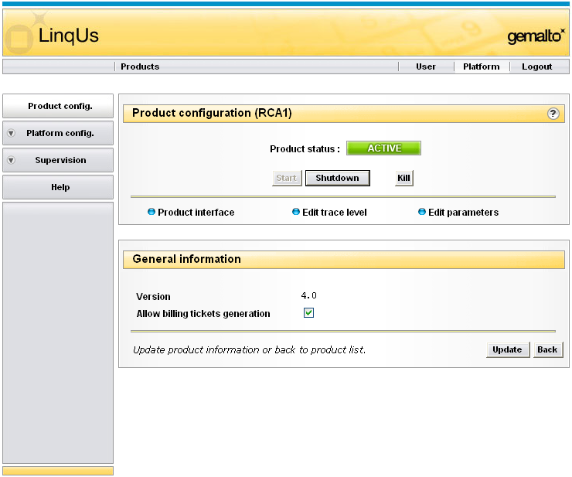
Administración de claves de transporte CCI 2/4
•
Notes:
Método de enseñanza
- Oral

Slide 67
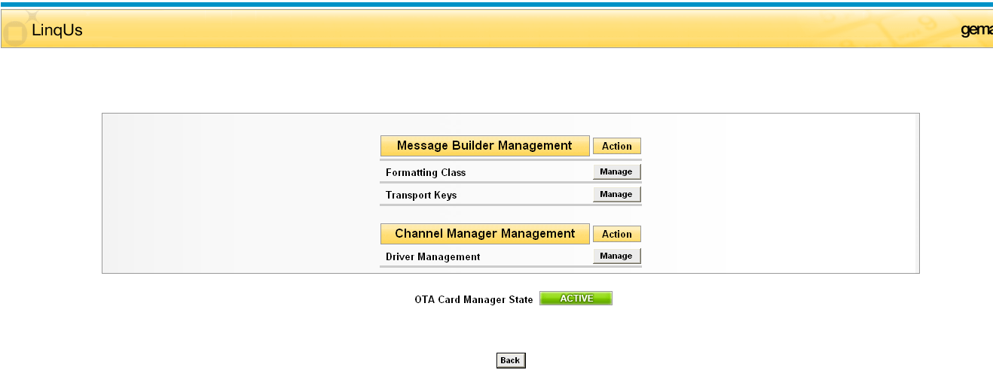
Administración de claves de transporte CCI 3/4
•
Notes:
Método de enseñanza
- Oral

Slide 68


Administración de claves de transporte CCI 4/4
•
Notes:
Método de enseñanza
- Oral

Slide 69
Contenido
Resumen
Suministro de tarjetas en 4 pasos
Para crear una instancia de tarjeta
Administración de claves de transporte
Soporte LinqUS
•
Notes:
Método de enseñanza
- Oral

Slide 70
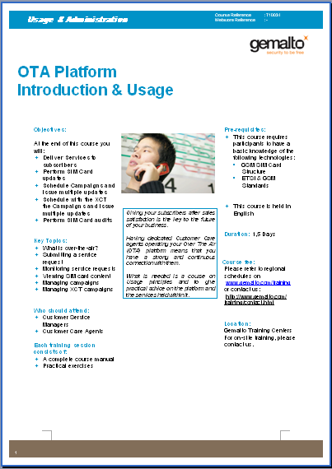




Cursos Plataforma OTA
•
Notes:
Método de enseñanza
- Oral

Slide 71

Capacitación
Web : http://www.gemalto.com/training
Catálogo en línea
Cursos presenciales
E-Learning
Suscripción en línea
Centros de capacitación
Meudon (París)
La Ciotat (Marsella)
Singapur
Cuernavaca (México)
•
Notes:
Método de enseñanza
- Oral

Slide 72


Principal documentación Plataforma OTA
Para Suministro de tarjetas: Administration guide – capítulos 5, 6 y 7
•
Notes:
Más documentación del producto:
- Customización
- Desarrollo de aplicaciones para clientes
- Instalación
- Administrador de campaña
- Suministro
- Programación de scripts
Método de enseñanza
- Oral

